Slide 1
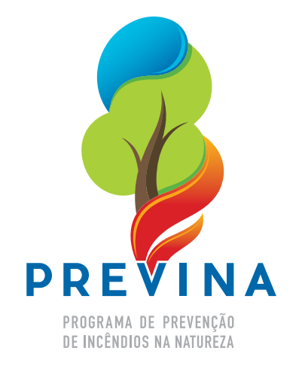

Slide 2







INSTITUIÇÕES ENVOLVIDAS

Slide 3

1963 – PARANÁ EM FLAGELO
Agosto de 1963
Pós geada negra
Geada + estiagem + queimadas para limpeza

Slide 4
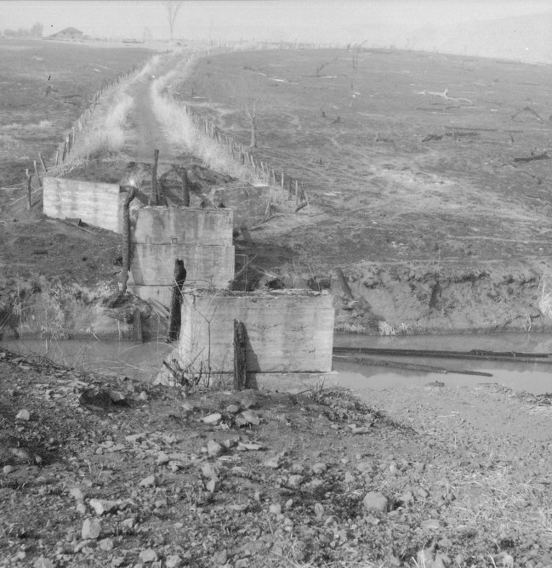
Consequências
110 mortes
5,7 mil famílias atingidas
8 mil imóveis
128 cidades atingidas

Slide 5
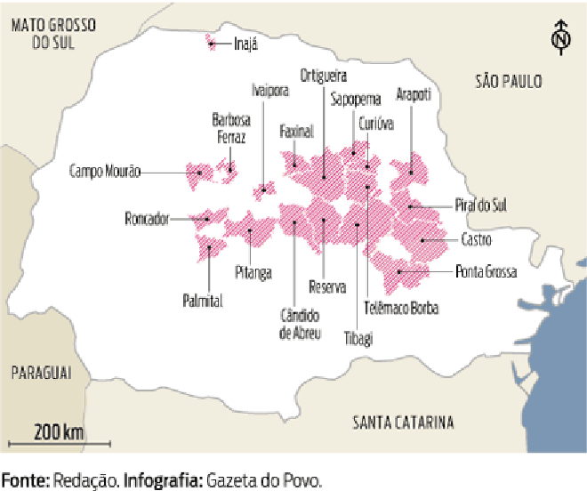
Consequências
20 mil hectares de plantações
500 mil hectares de florestas nativas
1,5 milhões de hectares de campos e matas secundárias

Slide 6
O Inicio
Curso de Combate Incêndios Florestais 2015
IAP e Corpo de Bombeiros
Planos de Proteção de Incêndios para as Unidades de Conservação Estaduais.

Slide 7
Composição Grupo de Trabalho
Defesa Civil Estadual
Corpo de Bombeiros
Instituto Ambiental do Paraná
Batalhão da Policia Ambiental

Slide 8
Composição Grupo de Trabalho
SANEPAR
Federação Paranaense de Montanhismo
Associações de Moradores

Slide 9
DECRETO nº 10859/18 PREVINA
O Programa – PREVINA tem como finalidade promover medidas de prevenção e resposta nas Unidades de Conservação Estaduais, no que se refere aos incidentes envolvendo Incêndios Florestais e Busca e Salvamento.

Slide 10
PREVINA – PREVENÇÃO DE INCÊNDIOS NA NATUREZA
Padronizar as estratégias nas Unidades de Conservação,
Aumentar a agilidade na resposta nas Unidades de Conservação,

Slide 11
PREVINA – PREVENÇÃO DE INCÊNDIOS NA NATUREZA
Melhorar a troca de informações,
Equipar as Unidades de Conservação,
Capacitar agentes públicos e sociedade civil organizada.

Slide 12
Executados
Elaboração e publicação do Decreto do Programa,
Estrutura de acionamento,
Planos piloto,

Slide 13
Executados
Treinamento para brigadas voluntárias,
Confecção Logomarca programa,
ROIF.

Slide 14
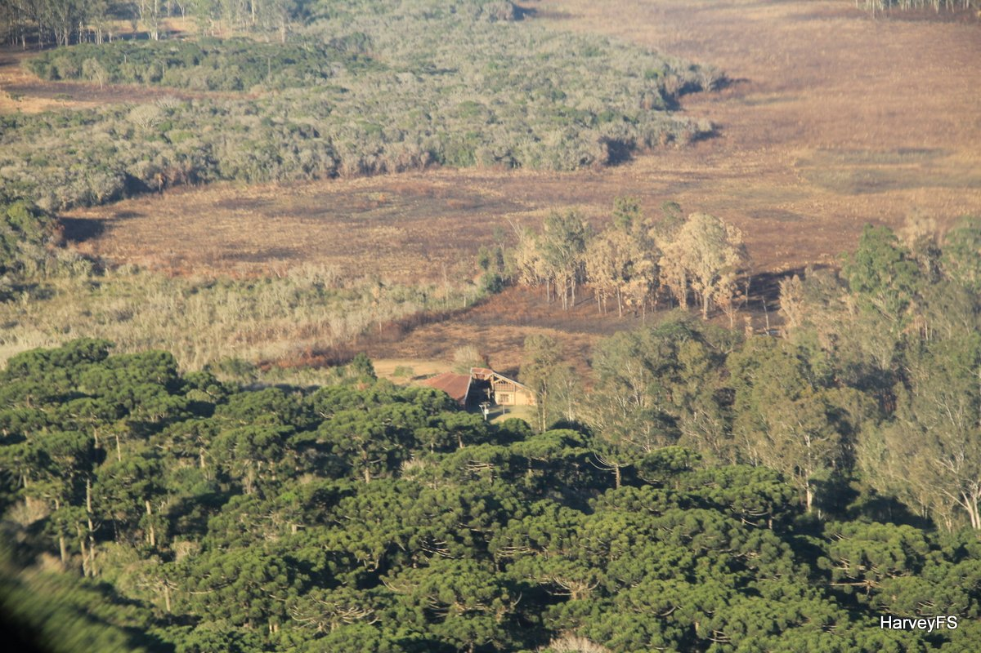
INCÊNDIOS NO PARANÁ
FLORESTA ESTADUAL METROPOLITANA
12/07/16

Slide 15
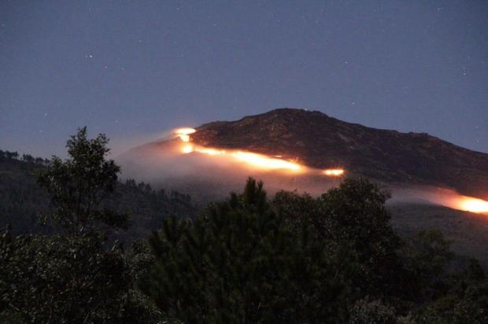
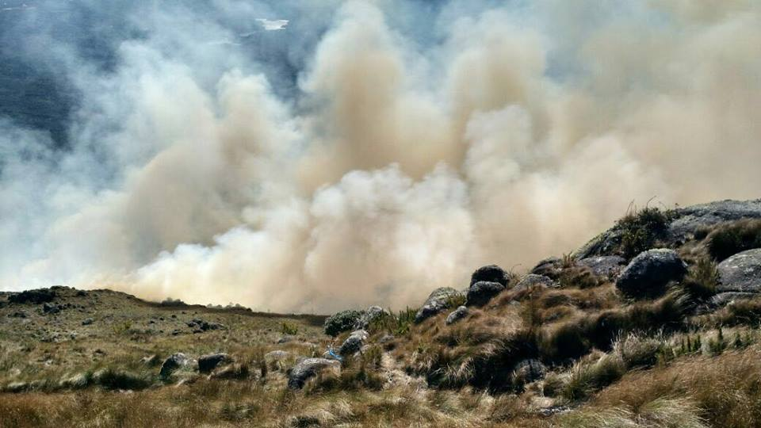
INCÊNDIOS NO PARANÁ
MORRO ARAÇATUBA – APA DE GUARATUBA
17/07/16

Slide 16
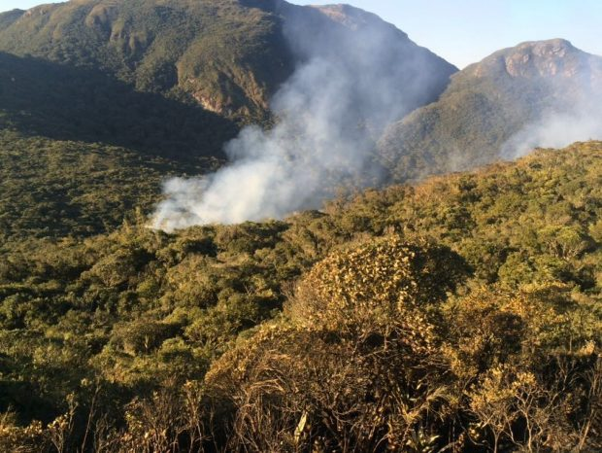
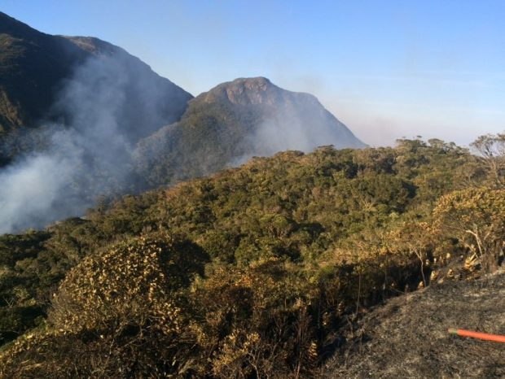
INCÊNDIOS NO PARANÁ
MORRO PELADO – PE PICO MARUMBI
24/07/16
6 hectares de florestas queimadas

Slide 17
PLANOS PILOTOS
PE PICO MARUMBI
PE PICO PARANÁ / PE ROBERTO R. LANGE
PE SERRA DA BAITACA
FLORESTA ESTADUAL METROPOLITANA
Área aproximada de 13. 846,07 hectares, equivalente a 14. 443 campos de futebol.

Slide 18
PLANOS PILOTOS
Elaboração de Planos de Contingência,
Criação de estrutura de atendimento,
Capacitação das equipes de Brigadas Voluntárias.

Slide 19
PLANOS PILOTOS
Levantamento de campo, (IAP, Corpo de Bombeiros e Defesa Civil);
Estruturação do documento base (Defesa Civil);
Compilação dos dados e confecção dos Planos Físicos (Defesa Civil);

Slide 20
A executar
Planos de todas Unidades de Conservação Estaduais do Paraná,
Aquisição de equipamentos de proteção individual e combate a incêndios florestais,
Aquisição de equipamentos de comunicação,

Slide 21
A executar
Treinamento de novos grupos de brigada,
Confeccionar materiais de educação ambiental,
Plano Online.

Slide 22
Planos realizados em 2017

Slide 23
Planos a serem realizados 2019

Slide 24
CONTATOS
Defesa Civil:
Ten. Marcos Vidal – 41 3281-2509
Email: marcosvidaljr@gmail.com
Wilson B. H. Alves – 41 3281-2530
Email: wilsonbhalves@defesacivil.pr.gov.br

